Slide 1
4.2安全栅
安全栅（又称防爆栅）是防止危险电能从控制系统信号线进入现场仪表的安全保护器。
4.2.1 安全防爆的基本概念
在大气条件下，气体蒸汽、簿雾、粉尘或纤维状的易燃物质与空气混合，点燃后燃烧将在整个范围内传播的混和物，称为爆炸性混合物。
含有爆炸性混合物的环境，称为爆炸性环境。
按爆炸性混合物出现的频度、持续时间和危险程度，又可将危险场所划分成不同级别的危险区。

Slide 2
不同的危险等级对电气设备的防爆要求不同，煤矿井下用电气设备属Ⅰ类设备；有爆炸性气体的工厂用电气设备属Ⅱ类设备；有爆炸性粉尘的工厂用电气设备属Ⅲ类设备。
对于Ⅱ类电气设备，电路电压限制在30VDC时，各种爆炸性混合物按最小引爆电流分为三级。
表4-1 爆炸性混合物的最小引爆电流
级 别 | 最小引爆电流（mA） | 爆炸性混合物种类
Ⅰ | i＞120 | 甲烷、乙烷、汽油、甲醇、乙醇、丙酮、氨、一氧化碳
Ⅱ | 70＜i＜120 | 乙烯、乙醚、丙烯晴等
Ⅲ | i≤70 | 氢、乙炔、二硫化碳、市用煤气、水煤气、焦炉煤气等

Slide 3
4.2.2 安全火花防爆系统
电动仪表存在电路打火的可能。如果从电路设计就开始考虑防爆，把电路在短路、开路及误操作等各种状态下可能发生的火花都限制在爆炸性气体的点火能量之下，则此仪表称为安全火花防爆仪表。
安全火花防爆仪表只能保证本仪表内部不发生危险火花，对其它仪表通过信号线传入的能量是否安全则无法保证。如果在与其它仪表的电路连线之间设置安全栅，防止危险能量进入，则完全做到了安全火花防爆。

Slide 4
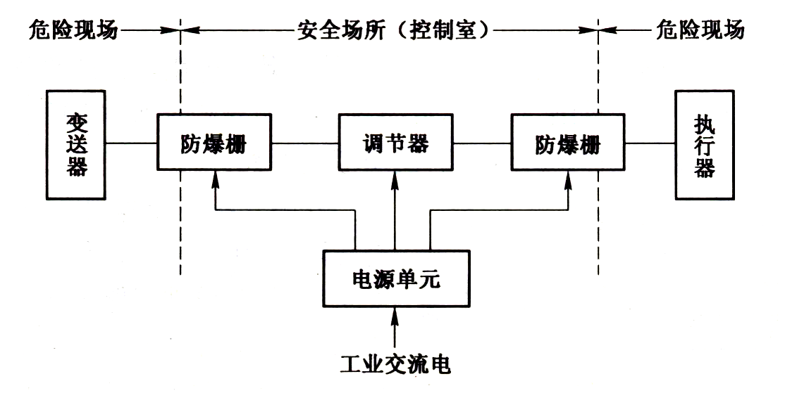
构成安全火花防爆系统的二要素：
① 在危险现场使用的仪表必须是安全火花防爆仪表（本安仪表）。
② 现场仪表与危险场所之间的电路连接必须经过安全栅（防爆栅）。

Slide 5
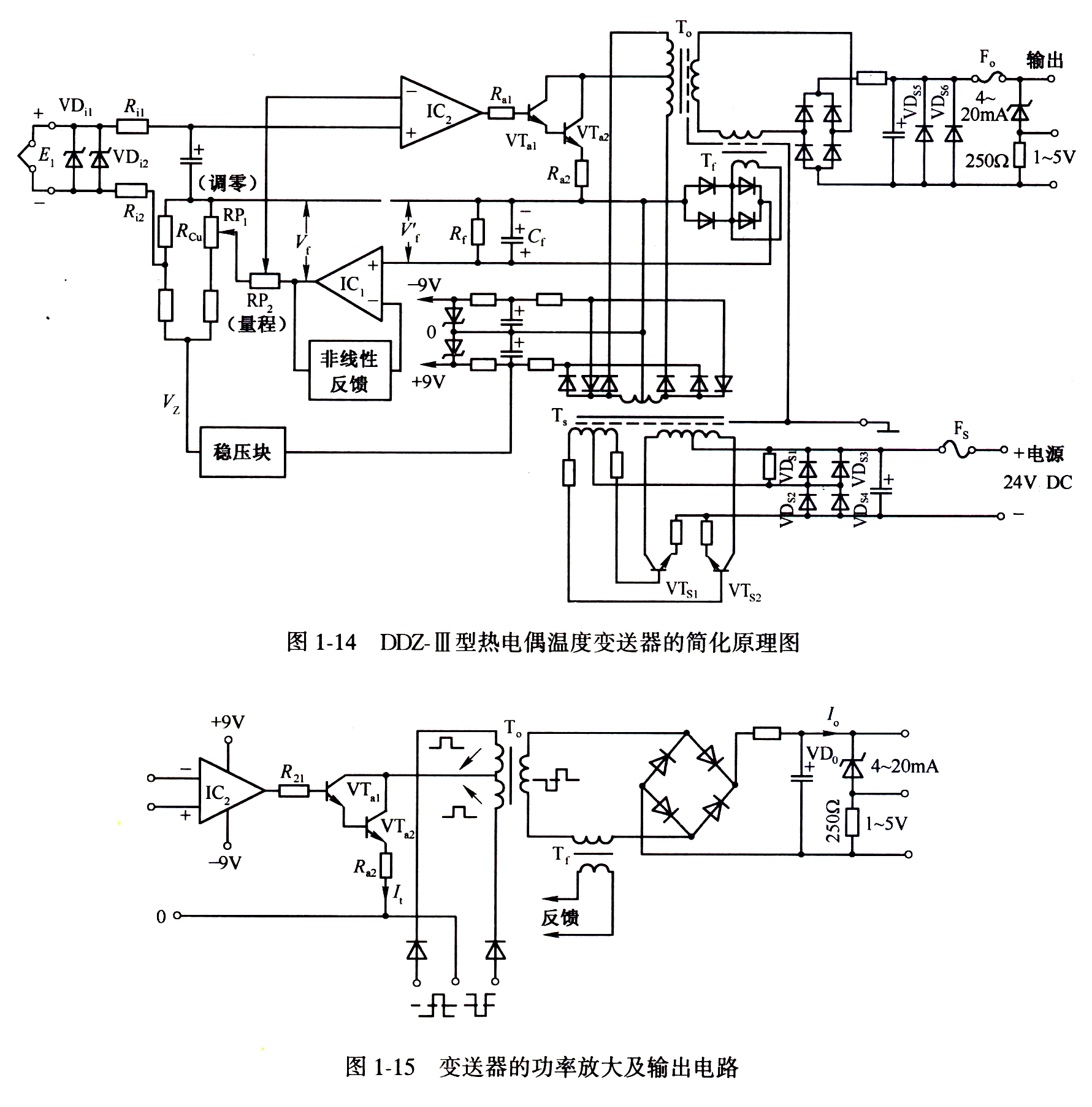
4.2.3 安全栅的工作原理
安全栅是传递正常信号、阻止危险能量通过的保险器件。
如在信号通路上串联一定电阻，起限流作用，可称作电阻式安全栅。其缺点是正常信号也衰减，且防爆定额低。
如热电偶温度变送器的输入端

Slide 6
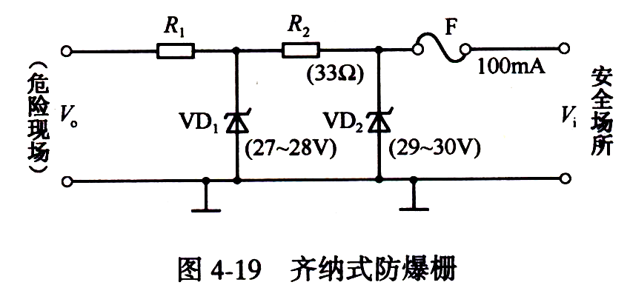
4.2.3.1 齐纳式安全栅
基本设想：用二极管VD₁、VD₂进行限压，用电阻R₁、R₂及熔断丝F进行限流。
存在的问题：
R₁、R₂对仪表正常的工作仍有影响，阻值过大影响仪表的恒流特性，过小起不到限流作用。
有两点以上接地，会造成信号通过大地短路或形成干扰（除安全栅接地外，相连仪表也有接地）

Slide 7
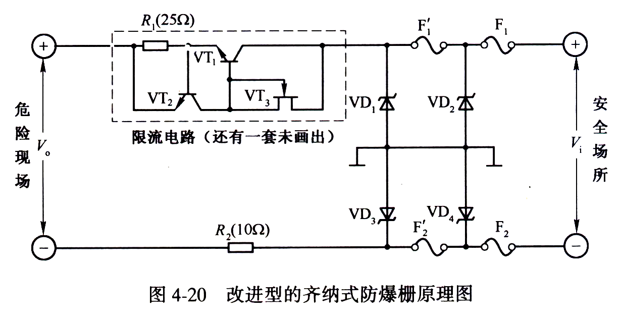
改进后的齐纳式安全栅
（1）用晶体管限流电路取代固定电阻。VT₃工作于零偏压，作为恒流源向VT₁提供足够的基极电流，保证信号在4～20mA范围内VT₁处于饱和状态。
（2）由VD₁~VD₄和F₁ ~ F’₂组成限压电路。背靠背的齐纳管中点接地，改直接接地为保护时接地。

Slide 8
工作原理
正常时VT₁饱和导通⇒ V_{R1} = 0.1～ 0.5V ⇒ VT₂不通
过流时V_{R 1} > 0.6V ⇒ VT₂导通，分流VT₃的电流⇒
⇒ VT₁退饱和 ⇒ V_{ce1}↑呈现较高的电阻
过压时VD₁ ~ VD₄中至少有一个被击穿，限压并接地
要求快速熔断丝熔断时间<1mS

Slide 9
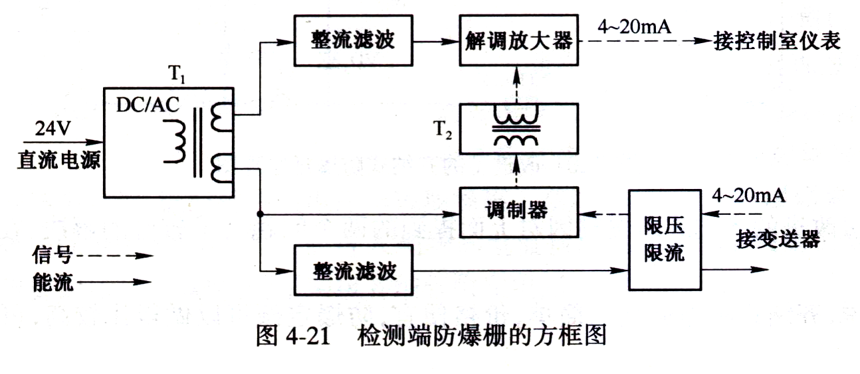
4.2.3.2 隔离式安全栅
用变压器作为隔离元件，分别将输入、输出和电源进行隔离，可以对二线制变送器进行隔离供电。因而分检测端安全栅和执行端安全栅。
1 检测端安全栅
检测端安全栅在向变送器提供电源的同时，将变送器的测量信号经隔离变压器传给控制室仪表。

Slide 10
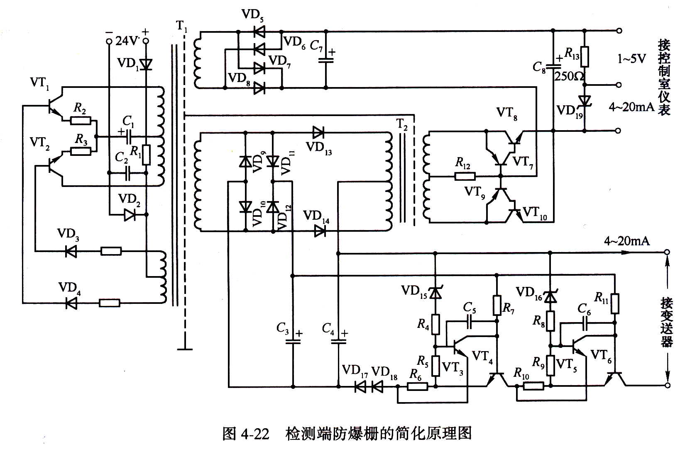
检测端安全栅是一个传递系数为1的传送器，电源、变压器、控制室仪表之间用磁耦合，电路上是隔离的。简化原理图如图所示。
＋
＋

Slide 11
＋
＋
（1）电源变压器
DC / AC：VT₁、VT₂，VD₁～ VD₄ 及变压器T₁构成磁耦合自激多谐振荡器。

Slide 12
（2）晶体管限压限流电路
串联使用了两套完全相同的限压限流电路：VT₃、VT₄和VD₁₅；VT₅、VT₆和VD_{16。} 正常工作时VT₄、VT₆饱和，VT₃、VT₅截止。

Slide 13
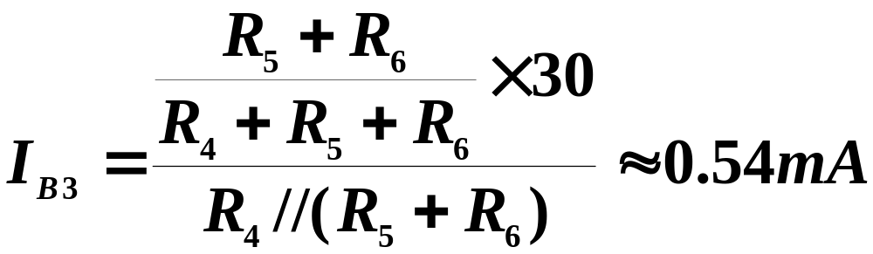
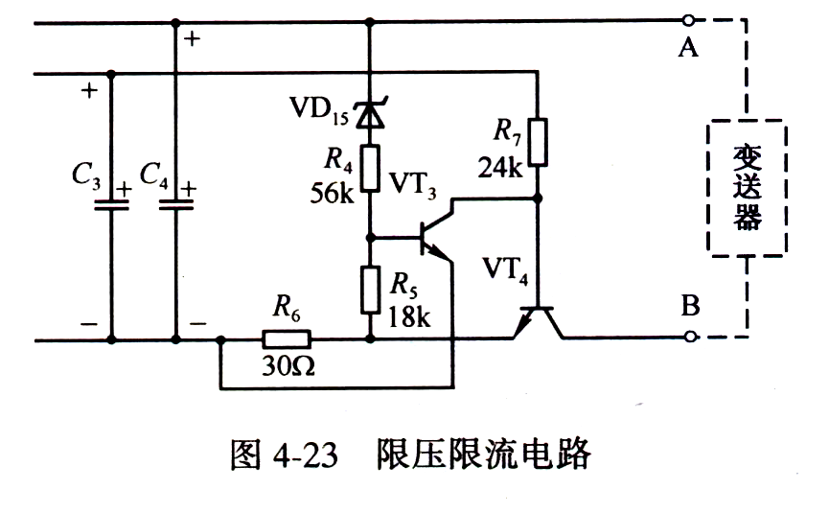
晶体管限压限流电路原理
① 电源出现过电压 ⇒ VD₁₅击穿（30V） ⇒
⇒
⇒ VT₃饱和
⇓
V_{ce3}≈0
⇓
VT₄截止
⇓
V_{AB} ↓—限压

Slide 14
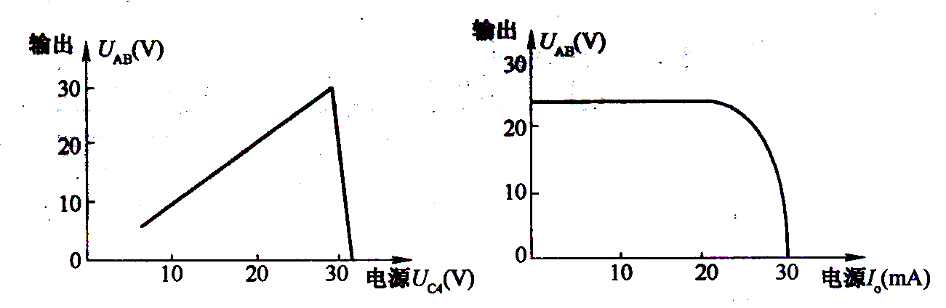
② 变送器出现过电流
V_{R6}> 0.6V
⇓
VT₃导通，分流
⇓
VT₄退饱和
⇓
V_{ce4}↑ —限流
限压特性
限流特性

Slide 15
（3）调制解调电路
解调： T₂副边1：1耦合⇒复合管VT₇~VT₁₀整流
-
-
＋
＋
调制： VD₁₃、VD₁₄交替工作⇒送往变送器的DC4～20mA ⇒ 交替通过T₂原边

Slide 16
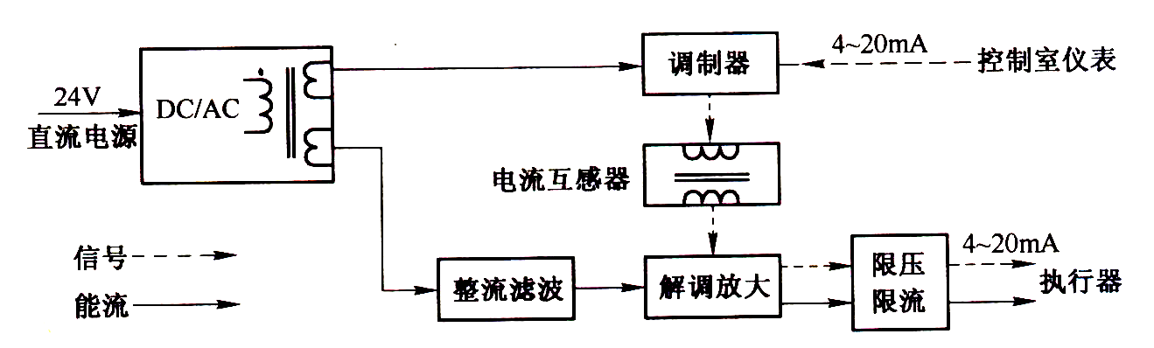
2 执行端安全栅
用于控制室中调节器和现场执行器之间，是4~20mA调节信号送往现场的安检通道。与检测端安全栅的区别：
① 信号传输方向相反，② 不需给现场供电。
电路原理基本相似。

Slide 17
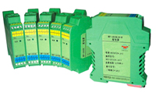
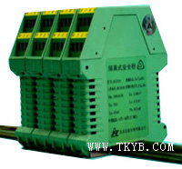
总结
安全火化防爆系统
安全火化防爆仪表
齐纳式安全栅
安全栅
隔离式安全栅

